Slide 1


Genspark AI Slides
MODULE 03 · VALUATION SERIES
PS / 市销率
营收倍数估值法
当PE失效的时候 —— PS登场
核心场景
案例分析
课程参数
亏损AI企业 / 高成长科技股 / 跨境比较
寒武纪 · 科大讯飞 · 英伟达
数据截至2025年
特别声明：本脚本所涉及个股、行业及数据仅用于教学方法演示，不构成任何投资建议。投资有风险，入市需谨慎。
量能基准：2.5万亿（2025年A股日均成交额基准）

Slide 2






?
当PE失效的时候——
PS登场
本讲核心目标
如果PE是4010倍，你还敢买吗？
PS到底是什么？
关键案例 · 寒武纪
揭示营收倍数背后的底层逻辑与直觉理解。
5800 亿元
为什么在这里比PE更有用？
2025年8月27日 总市值
解析亏损AI企业与高成长科技股的定价锚点。
2025年上半年 营收
28.8 亿元
怎么判断是合理还是泡沫？
掌握PS估值的核心驱动因素与实战判断框架。
对应市销率 (PS)
对应市盈率 (PE)
≈ 111 倍
4010 倍
思考题：如果你只看PE，你会错过整个AI时代吗？
核心冲突： PE完全失效（无意义数字），但市场仍给出天价估值。这是为什么？
数据来源：WIND，截至2025年8月27日盘中数据

Slide 3






PE失效的五大典型场景
为什么利润指标在这里没有意义？
SCENARIO ANALYSIS
失效场景
典型案例
核心失效原因
当期大幅亏损
寒武纪
分母为负数，PE无法计算，显示为「不适用」。负PE无法反映亏损缩窄的边际改善。
利润极度微薄
成长期科技公司
分母趋近于0，导致PE高达千倍以上（如PE 4000倍），失去与其他公司的比较意义。
利润一次性扭曲
政府补贴/资产出售
当期利润不反映真实经营能力。剔除一次性项目后可能由盈转亏，PE信号失真。
研发密集型
早期AI、生物医药
大量战略性研发投入压低当期利润，导致亏损。这种亏损是「投资未来」，而非经营不善。
商业模式重构
互联网平台初期
亏损是主动选择以换取用户规模和市场份额。此时关注营收规模（市场地位）比关注利润更重要。
估值逻辑转换
当利润不可信、不稳定或为负时，必须切换分母 —— 从“净利润”换成“营业收入”，PS（市销率）正式登场作为定价基准。

Slide 4






PS定义与工具定位
市销率估值法的核心逻辑与适用场景
DEFINITION & POSITIONING
估值工具选择地图
核心公式
th>工具
总市值 (Market Cap)
核心分母 | 适用前提
PE 市盈率 | 净利润 | 利润稳定且为正
PEG | 利润+增速 | 有利润且高增长
DCF | 自由现金流 | 现金流可预测（如水电）
PS 市销率 | 营业收入 | 亏损/早期/高成长
PS (市销率)
=
年度营业收入 (Revenue)
也等于：每股股价 (Price) ÷ 每股营收 (Sales per Share)
定位法则：
能用PE就用PE；PE失效用PEG；现金流稳定用DCF。
PS是最后一道防线——当前面三个都失效时才登场。
直觉理解
PS告诉你，市场愿意为这家公司每产生1块钱的收入，支付多少钱。
PS = 5，意味着你花5元买走它1元营收；
PS = 100，意味着你花100元买走它1元营收。
核心优势
核心弱点
营收永远为正，无亏损困扰
营收不等于价值创造
营收比利润更难被会计操纵
无法反映成本结构差异
波动性小，反映公司规模扩张
必须配合毛利率使用
PS不是更好的工具，而是PE失效后的替代工具。

Slide 5











PS的两大驱动：毛利率 × 增速
决定PS估值倍数的核心变量
DRIVERS MATRIX
PS驱动因素矩阵
实战参考区间口诀
组合特征 | 典型行业 | PS参考
毛利80%+ / 增速100% | AI软件/SaaS | 50~100倍
毛利60% / 增速50% | 芯片设计/医疗 | 20~40倍
毛利40% / 增速20% | 硬件/应用 | 6~12倍
毛利20% / 增速10% | 组装/零售 | < 2倍
高毛利 + 低增速
高毛利 + 高增速
盈利能力强但成长放缓，通常是成熟软件或医药企业。
最完美的PS标的，利润转化潜力大且扩张快。AI软件、SaaS龙头。
毛利率 (Profitability Potential)
PS 6 ~ 12 倍
PS 20 ~ 100 倍
低毛利 + 低增速
低毛利 + 高增速
价值陷阱区域，利润微薄且无增长。传统制造、低端零售。
增收不增利，规模虽大但价值低。电商、硬件组装、贸易。
为什么毛利率如此重要？
毛利率决定了未来营收转化为净利润的“天花板”。80%毛利意味着1亿营收可能有4000万利润；10%毛利最多只有500万利润。
PS < 1 倍
PS 1 ~ 3 倍
估值铁律
营收增速 (Growth Rate)
不看毛利率就谈PS高低，是无效分析。
两家公司PS都是20倍，高毛利那家可能便宜，低毛利那家可能贵出天际。

Slide 6



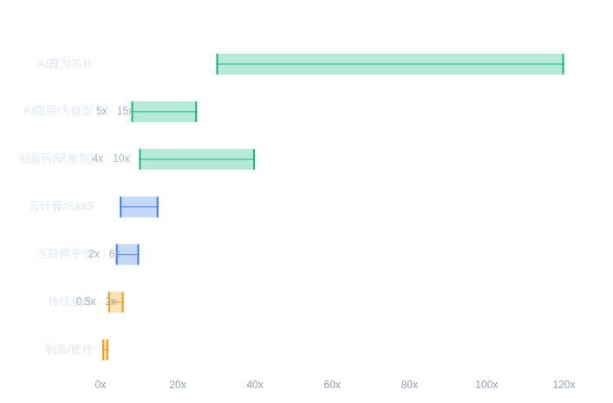


A股行业PS参考基准
2025年2.5万亿量能背景下的估值中枢
INDUSTRY BENCHMARKS
各行业合理PS区间
数据来源：综合券商研报与市场一致预期
市场量能影响
2025年日均成交额1.72万亿（基准2.5万亿），流动性充裕导致：
1. 情绪溢价提升：高成长科技股PS容忍度上移。
2. 比较锚点重设：AI板块整体估值中枢较2022年上移30%~50%。
关键估值锚点 (2025)
寒武纪 峰值
111x
峰值
AI算力 / 国产替代稀缺
PS (TTM)
海光信息
33x
CPU+DCU / 算力第二梯队
PS (25Q2)
英伟达 (NVDA)
29x
全球AI龙头 / 成熟盈利期
PS (2025E)
科大讯飞
4~6x
AI应用 / 星火大模型
PS (2025E)
注意：AI算力稀缺标的的高PS包含"稀缺性+成长叙事"双重溢价。当稀缺性下降（如竞品上市），PS会快速回归行业均值。

Slide 7




案例一：寒武纪（上）
基础数据与"市概率"定价逻辑
CASE STUDY: CAMBRICON
关键财务指标演变
市场定价逻辑解构
指标 | 2022 | 2023 | 2024 | 2025 H1
营业收入 | 7.29亿 | 7.09亿 | 11.2亿 | 28.81亿 (+4348%)
归母净利 | -8.7亿 | -8.8亿 | -4.5亿 | 10.38亿 (扭亏)
净利率 | 亏损 | 亏损 | 亏损 | ~36%
市值(约) | 200亿 | 600亿 | 2400亿 | 5800亿 (峰值)
PS(TTM) | ~14x | ~43x | ~107x | ~111x
"市概率"定价模型
Probability-Weighted Valuation
隐含市值 = 成熟龙头市值 × 成功概率(P)
锚定对象：英伟达 (NVDA)
2025年市值约合人民币 20万亿元
成功定义：成为"中国版英伟达"
实现全面的国产替代和生态垄断
概率定价推演：
P=1% → 市值 2000亿
P=3% → 市值 6000亿 (对应5800亿峰值)
P=5% → 市值 10000亿
核心洞察：
1. 连续7年亏损，2025 H1首次盈利，基本面拐点出现。
2. 市值增长主要来自估值膨胀（PS从14倍到111倍），而非单纯业绩驱动。
3. 市场在业绩兑现前已给出数千亿定价，这是典型的"对未来可能性"定价。
当前市场隐含概率
~3%
3%
注：这并非精确财务模型，而是资本市场的情绪定价公式

Slide 8

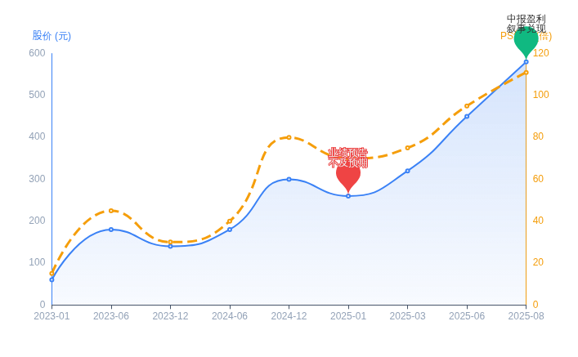

案例一：寒武纪（下）
PS估值演变历程与风险校准框架
VALUATION TREND & RISK
PS估值演变与关键事件
PS (TTM)
股价走势
风险校准框架
1. 增速与PS双杀
一旦营收增速从100%+降至50%以下，PS将从100倍迅速压缩至30倍，叠加业绩不及预期，股价可能腰斩。
2. "市概率"叙事破裂
若竞品（如华为昇腾、海光）份额大幅提升，或出现重大技术路线错误，成功概率(P)从3%下修至1%，市值缩水66%。
3. 大客户依赖风险
早期高增长往往依赖少数大客户（G端或大厂），订单持续性是PS定价最大的脆弱点。
投资教训
在"市概率"定价的公司里，买的本质是概率赌注，不是传统价值投资。
灵魂拷问：如果国产替代叙事失败，市值底在哪里？那个价格就是你的最大风险敞口。
注：PS极速扩张期也是风险积聚期，任何叙事瑕疵都会引发剧烈波动

Slide 9



案例二：科大讯飞
中高增速AI应用股的PS定价框架
CASE STUDY: IFLYTEK
基础财务画像
PS合理性四步判断法
营收规模 (2025E)
毛利率 (GPM)
1
毛利率结构分析
270~290亿
40%~45%
纯软件业务毛利60%+，但教育硬件、智慧城市项目拉低整体至40%左右。
体量可观，非初创期
软件高，硬件拖累整体
判断：混合型业务，PS上限受限 (8-15倍)
营收增速 (YoY)
净利率 (NPM)
15%~24%
2%~4%
2
增速可持续性验证
中速增长，非指数级爆发
研发投入压低当期利润
教育业务有C端复购属性（高质量），政务业务属项目制（低质量）。星火大模型带来新增长点。
判断：增长稳健，但缺乏爆发力，溢价有限
3
净利率提升路径
估值结论
研发费用率高达20%，压制了净利润。关键看研发投入何时转化为规模效应。
PS 4 ~ 6 倍
判断：潜在净利率可达10%-15%，当前PS具安全边际
处于理性偏低区间。
核心逻辑：市场等待"盈利路径兑现"，即从PS定价切换回PE定价的时刻。
4
同类横向对比
对比金山办公(PS 20x+, 纯软高毛利)、海康威视(PS 3-4x, 硬件为主)。
判断：讯飞介于软硬之间，4-6倍PS反映了真实商业模式折价

Slide 10











PS的适用边界：用与不用的分界线
哪些场景PS是核心工具，哪些场景绝对不能用？
USAGE BOUNDARIES
适合使用 PS
不适合使用 PS
高成长、利润暂时失效、轻资产模式
稳定盈利、资产驱动、低毛利模式
尚未盈利但高增长
稳定盈利的成熟企业
营收快速爆发（如50%+），但因规模效应未达拐点而亏损的科技公司。
如食品饮料、家电龙头。利润稳定，PE是更准确、更主流的定价工具。
VS
研发投入压薄利润
资产驱动型行业
当期巨额研发费用导致净利率极低（如<3%），PE失效，但商业模式清晰。
银行、地产、钢铁。价值取决于净资产规模，PB（市净率）才是核心。
跨市场横向比较
极低毛利率行业
对比中美同赛道公司（如寒武纪vs英伟达），消除会计准则对利润的影响。
批发零售、低端制造。毛利微薄，PS 0.5倍可能都贵，必须看利润率。
周期性底部亏损
早期概念型公司
半导体等周期行业底部，用历史PS低位判断买点，规避PE为负的尴尬。
连营收都不稳定（如<1亿），PS会是一个天文数字，此时应关注一级市场估值。
核心原则：工具选择不是"越高级越好"，而是"越匹配越好"。
能用PE就用PE（盈利稳定）；PE失效用PEG（有增速）；前两者都失效时，PS才是最后一道防线。

Slide 11



PS的四大误区与纠偏
警惕：错误的PS分析比不用PS更危险
PITFALLS & CORRECTIONS
1
误区：PS越低越好
2
误区：低毛利行业用PS
典型表现
正确做法
典型表现
正确做法
只看绝对数值，认为PS 0.3倍的公司比PS 10倍的公司便宜，无视行业属性。
先看毛利率和增速。相同毛利率、相同增速前提下，PS才是越低越好。
用PS去给制造、零售等低毛利行业估值，得出"严重低估"的假象。
低毛利行业直接改用PE（看利润）或PB（看净资产），PS在此类行业完全无效。
例：拿低毛利超市(0.3x)去比高毛利软件(10x)。
例：毛利5%的公司，PS 0.5倍可能已是天价。
3
误区：忽视增速可持续性
4
误区：低增速+低PS=机会
典型表现
正确做法
典型表现
正确做法
看到营收翻倍就给高PS，不区分是一次性大单还是可持续的业务增长。
拆解营收结构，区分订阅型（高质量）与项目型（低质量）收入，给予不同溢价。
买入增速仅3%、PS仅1倍的公司，认为是"双低"机会，实则是价值陷阱。
PS是成长股工具。无成长、低PS的公司，应改用股息率或PB进行防御性定价。
例：寒武纪若依赖单一G端大单，次年高PS将崩塌。
例：夕阳行业低PS反映的是市场对未来的极度悲观。

Slide 12






五讲体系总览：估值工具选择地图
一张图搞定所有估值场景匹配
VALUATION TOOLKIT MAP
工具
核心适用场景
关键前提
2025年关键参数
失效条件
稳定盈利消费公用事业
利润稳定且为正
参考行业历史PE分位
亏损 / 利润大幅波动
高成长科技创新药AI应用
有增速 + 有盈利
2.5万亿基准PEG < 1.2
零增速 / 亏损
银行地产钢铁保险
资产驱动型行业
低利率推升合理PB中枢
轻资产 / 纯科技
水电高速优质消费
现金流可预测
WACC降至7%~9%
高成长期假设误差过大
亏损科技高成长国产替代
营收真实可信
AI算力30~120倍
AI应用4~15倍
零增速 / 低毛利
黄金法则
工具不是越高级越好，而是越匹配越好。选对工具，是估值分析的第一步，也是最重要的一步。
所有的估值工具，本质上都是在回答同一个问题：价格与价值是否匹配？

Slide 13




本讲回顾 · 关键要点与风险声明
MODULE 05 RECAP
SUMMARY & DISCLAIMER
本讲核心回顾
PS 实操清单
01
PS与毛利率增速联动
1. 明确毛利率量级 (软件vs硬件)
PS不是绝对值越低越好。毛利率决定PS的上限，增速决定PS的溢价。必须在同类毛利率水平下比较PS。
2. 验证增速可持续性 (订单拆解)
02
行业中枢因流动性抬升
3. 设定盈利接力时间表 (何时看PE)
2025年2.5万亿量能背景下，AI算力与应用等高成长板块估值容忍度系统性上移，需动态调整参考锚点。
4. 设止损与悲观情景 (底线思维)
03
两大案例启示
寒武纪代表"市概率"定价，赌的是成功可能性；科大讯飞代表"PE接力"路径，赌的是盈利兑现。两者逻辑完全不同。
特别声明 / DISCLAIMER
本课程所涉及个股（如寒武纪、科大讯飞、英伟达等）、行业数据及估值模型仅用于教学方法演示，不构成任何投资建议。
投资有风险，股市波动剧烈，入市需谨慎。请根据个人风险承受能力独立做出投资决策。
感谢观看 · 估值课程第五讲完结

